Slide 1
锐普PPT演世界第3季
www.rapidesign.cn
暑期儿童安全
大盘点
Keep Your Kids Safe This Summer
上海锐普广告有限公司荣誉出品

Slide 2
炎热的暑假
忙碌的父母
无人看管的孩子

Slide 3

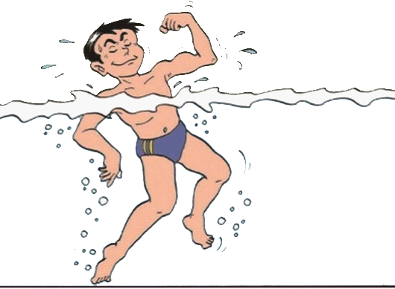
暑期事故 触目惊心
2013年6月26日下午 江西南昌
留守儿童家庭三兄妹全溺亡，惨祸让人心痛。三兄妹的父母去外地打工，平时小孩由爷爷奶奶看管，监护人的缺失是悲剧产生的直接原因。
9岁的妹妹
10岁的哥哥
5岁的弟弟

Slide 4
2013年6月23日
湖北当阳 6名刚结束中考的毕业生在河边玩耍时遇险，全部遇难
2013年6月23日
广东韶关 3男孩掉进工地水坑中，2死亡，1失踪
2013年7月2日
常州武进区两名少年溺亡
2013年7月8日
2013年7月2日
上海8岁女孩电梯井坠落身亡
南京3岁儿童坠楼

Slide 5
儿童的暑期，
消除五大安全隐患
？
？
？

Slide 6
隐患1：交通事故
1.85万+
中国
1.8万
美国
1.6万
欧洲
1.85万+
1.4万
2.6倍
2.5倍
14岁以下儿童
1.2万
1.0万
0.8万
0.6万
0.4万
0.2万
每年中国有超过1.85万名14岁以下儿童死于道路交通事故，儿童因交通事故的死亡率是欧洲的2.5倍，美国的2.6倍。

Slide 7
儿童发生交通意外的两种情况
儿童从车前
或车后突然窜出
儿童突然出现在机动车道上
预防 培养儿童自我保护意识、教育儿童遵守交通规则、避免儿童单独在马路边玩耍

Slide 8
隐患2：溺水事故
溺水是暑假里最大的安全隐患，低龄学生，特别农村儿童会游泳比例不高，事故频繁。
预防：
2
4
随时掌握孩子动向
儿童懂得自我保护技巧
DANGER
KIDS’ TRENDS
NO PLAYING
NEAR THE RIVER
PROTECTING
THEMSELVES
1
禁止儿童河边、湖边玩水
3
给孩子报个游泳培训班吧

Slide 9
隐患3：居家事故
预防：
果冻
不把幼童
单独锁在家中
教育儿童不要探身到阳台或窗户的外面，窗台不放椅子等蹬踏工具
教育儿童远离热电器、电器插座，玻璃器皿等。
不给儿童有吞食危险的小物品
注意饮食安全，不能吸食果冻
暑假期间，儿童离开学校的监管，同时父母大多要上班，所以儿童就有较多的时间处于在无人照顾的状态。

Slide 10


延伸观看：
暑期儿童居家十大危险因素
电源插座
危险指数：
（触电）
门
危险指数：
（夹伤，碰伤）
茶几
危险指数：
（边缘尖锐）
地板
危险指数：
（摔跤）
抽屉
危险指数：
（夹伤，尖锐物品）
楼梯
危险指数：
（攀爬，滚落）
毛绒玩具
危险指数：
（吞食）
灯泡
危险指数：
（烫手）
地毯
危险指数：
（摔倒）
家具
危险指数：
（攀爬，砸伤）

Slide 11
隐患4：消防事故
预防：
①教授消防安全意识，提高自救能力。
②安全使用电器。
③加强燃气灶具日常管理。
④教育儿童不要动各种燃气开关和易燃品。
⑤汽油、酒精等易燃物品最好放在室外。
夏季天气干燥，空调风扇等电器设备的使用，会造成很多的安全隐患，威胁儿童安全。

Slide 12
隐患5：丢失事故
2013年6月，仅铁路上海虹桥站就丢失了10多名儿童。
2010年上海世博会期间，广播里一直在发布寻找儿童的信息。
预防：
在人多嘈杂的区域，
要保持儿童始终
在父母视线范围内
给孩子随身携带家庭地址、电话等信息
教育儿童不要跟陌生人接触、不要受他人诱惑
IP
TEL

Slide 13
锐普感言
RAPID’S VIEWS
保障儿童安全是父母第一责任！
一时大意不可有，稍有不慎悔终身！
国家的监管在哪里？！
未成年人保护的举措在哪里？！

Slide 14
锐普PPT演世界
专业PPT设计领跑者
锐普PPT设计 www.rapidesign.cn
锐普PPT商城 www.rapidppt.com
锐普PPT论坛 www.rapidbbs.cn
锐普PPT演世界公益娱乐作品,版权所有，欢迎分享交流

